Slide 1
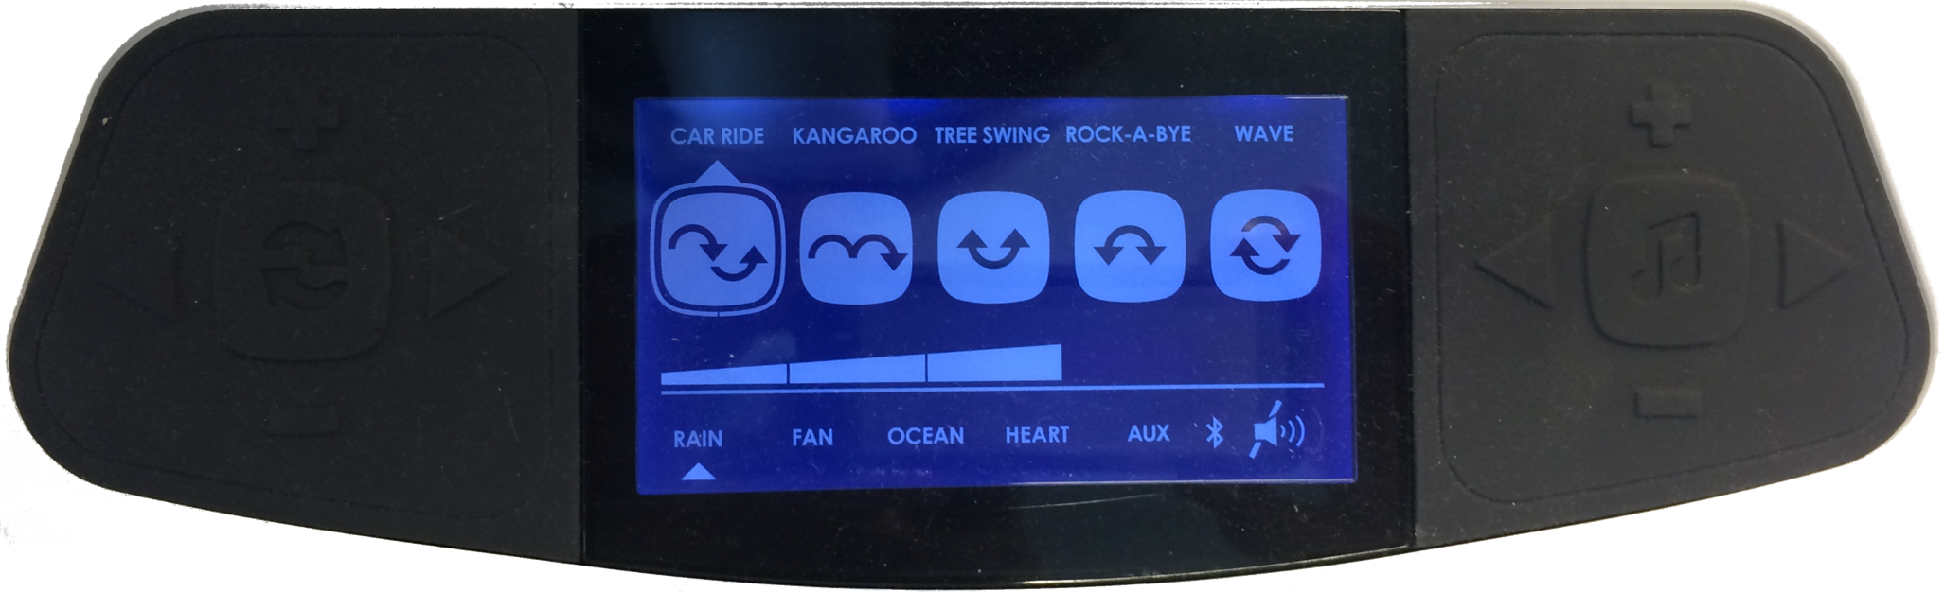
Choix de la vitesse
Choix de l’intensité sonore
Activation/désactivation du mode de bercement
Activation/désactivation
du son
1
Choix du mode
Choix du mode sonore

Slide 2
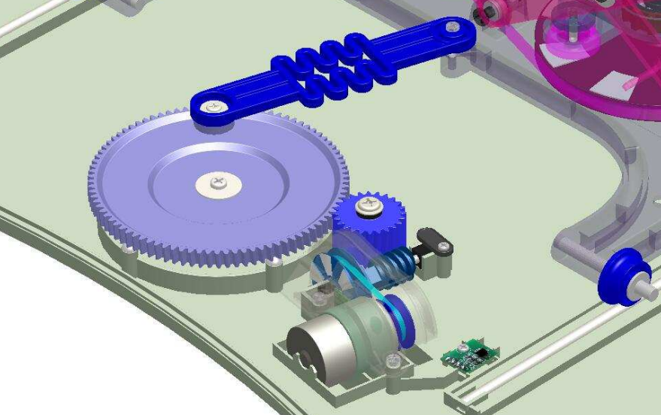







$$\vec{j_{0}}$$
$$\vec{j_{1}}$$
$$\vec{j_{0}}$$
$$\vec{i_{1}}$$
$$θ$$
$$\vec{i_{0}}$$
$$A$$
$$\vec{k_{0}}$$
6
0
5
3
2
Roue et vis sans fin
4
Poulie - courroie
0
M

Slide 3




















$$\vec{i_{4}}$$
$$\vec{i_{0}}$$
$$\vec{i_{5}}$$
$$\vec{i_{4}}$$
$$\vec{k_{5}}$$
$$\vec{i_{0}}$$
$$\vec{k_{4}}$$
$$\vec{k_{5}}$$
$$\vec{k_{5}}$$
$$θ$$
$$\vec{k_{0}}$$
$$φ$$
$$\vec{k_{4}}$$
$$ψ$$
$$\vec{k_{0}}$$
$$\vec{j_{0}}$$
$$\vec{j_{0}}$$
$$\vec{j_{0}}$$
6
$$\vec{j_{0}}$$
5
0
$$\vec{i_{0}}$$
6
$$C$$
4
3
5
3
2
2
$$B$$
Roue et vis sans fin
$$\vec{k_{0}}$$
4
$$A$$
Poulie - courroie
1
1
0
M

Slide 4
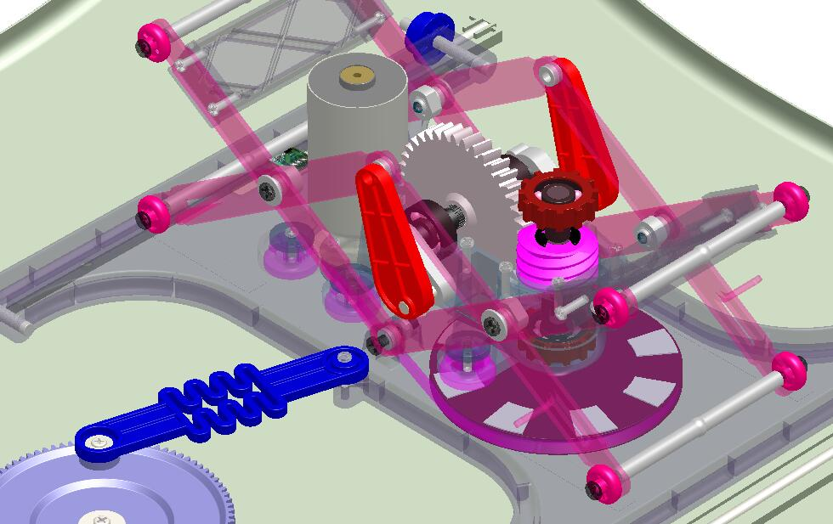
11
M
10
6
7
9
8
0

Slide 5
11
M
7
10
9
6
10
8
6
7
5
9
8
0

Slide 6
11
g
g
h
10
a
d
b
9
c
e
f
0
6

Slide 7
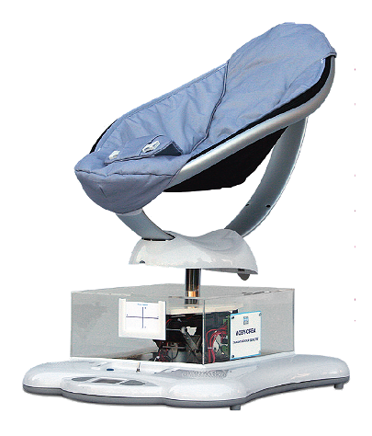







$$\vec{j_{1}}$$
$$\vec{i_{1}}$$
$$θ$$
$$\vec{k_{0}}$$
$$\vec{j_{0}}$$
11
11
$$P$$
$$\vec{k_{0}}$$
$$\vec{i_{0}}$$
6
$$\vec{j_{0}}$$
$$\vec{i_{0}}$$
0
$$O$$

Slide 8
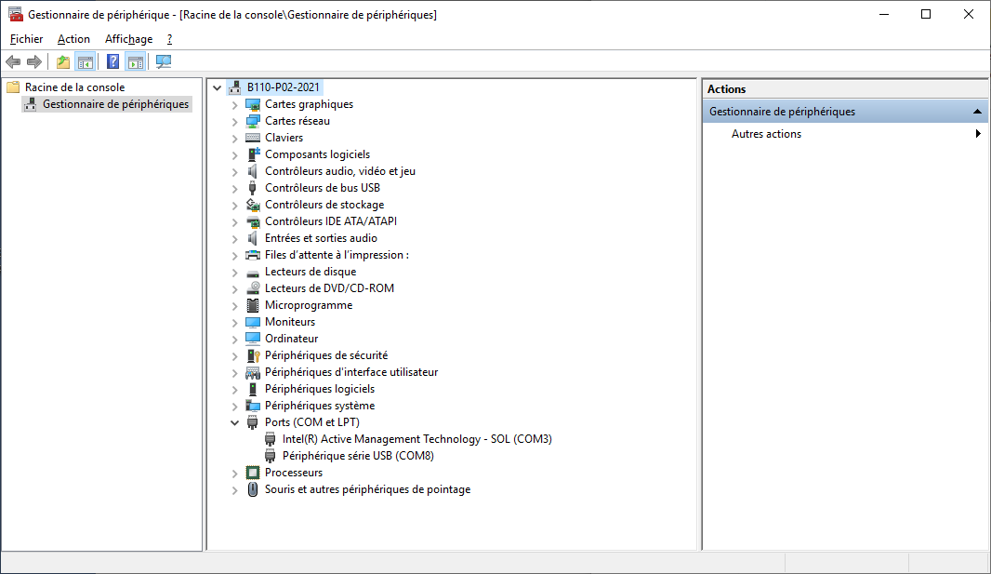

Slide 10
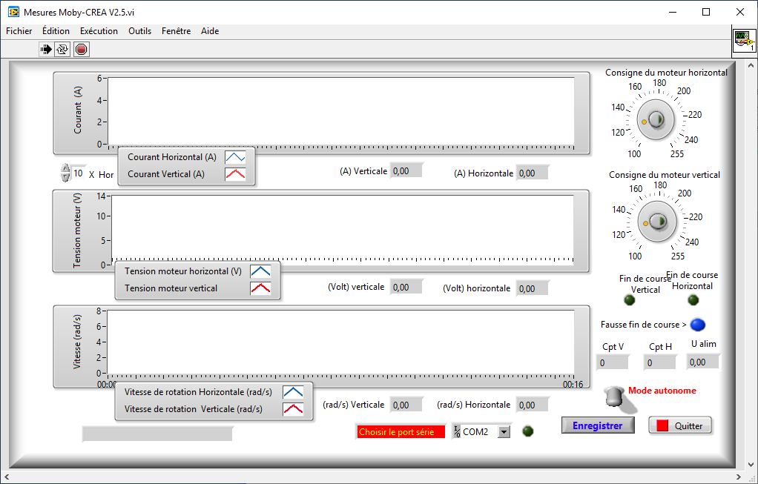
3
2
1

